Slide 1
2021年
广西南宁网民网络安全感满意度
调查报告发布
发布人：
发起单位：南宁市信息网络安全协会等全国135家网络安全行业协会及相关社会组织
承办单位：广东新兴国家网络安全和信息化发展研究院
协办单位：
2021年12月

Slide 2
目录
01-开展网民网络安全感满意度调查的背景及意义
02-南宁市样本采集情况
03-南宁市网民参与调查情况
04-主要发现

Slide 3
第一章
开展网民网络安全感满意度调查背景及意义

Slide 4
背景：在全国各级网信、公安、工信、市场监管等政府部门的精心指导和大力支持下，全国135家网络安全行业协会及相关社会组织共同发起了2021网民网络安全感满意度调查活动。
目的：贯彻习近平总书记有关“网络安全为人民、网络安全靠人民”网络强国的重要思想，积极探索网络治理规律，提高综合治理的成效和水平,为提升网民网络安全感和满意度提供帮助。
宗旨:坚持面向网民大众，努力做到让大家畅所欲言，让政府主管部门能够真全面的倾听和了解网络安全在网民中的直接感受、网民的具体诉求和所反映的存在问题。同时也通过各种配合的活动向广大网民宣传网络安全的相关政策、法律和知识。
间隔页

Slide 5
意义:不断提升人民群众的安全感和满意度是对社会治安状况的直接感受和综合反映，是一种直观考量群众对社会治安的承受性、认同性的综合指标。是党和政府有关部门在以后的发展道路上的一个新目标、新任务。
广西南宁调查活动的辐射力、影响力：南宁协会官方微信号发布调查活动相关内容资讯，在协会相关微信群进行推广，包括协会会员群，工作交流群，各个专委会群等群里定期发送调查问卷。其次，积极动员当地企业、直播平台和电商积极参与调查活动，还承担了论坛方案、反诈宣传协调等工作，还发动企业员工参与调查活动，在网站、App或微信公众号发布了调查问卷的入口，从业人员和广大网民响应填写调查问卷。调查活动全面覆盖上海多渠道推广，南宁市信息网络安全协会通过一系列活动举措，取得不错的活动效果。
间隔页

Slide 6
第二章
南宁市样本采集情况

Slide 7
广西南宁样本采集总体质量较好
从8月3日至8月12日，共收回南宁市问卷总数量为15649份，其中，公众网民版13325份，网络从业人员版2324份。经过数据清洗后，有效问卷总数为15118份，其中，公众网民版12827份，网络从业人员版2291份。
间隔页

Slide 8
第三章
南宁市网民参与调查情况

Slide 9
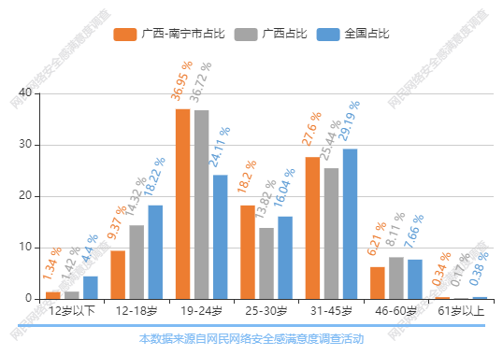
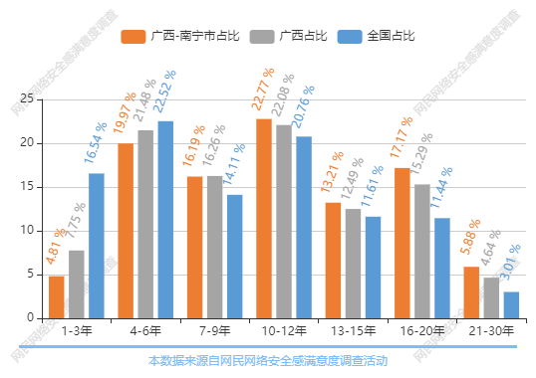
一、南宁市公众网民参与调查情况
年龄分布
参与调查的网民中，青年人占大多数。30岁以下年轻人占65.86%，超过一半；31岁到45岁占27.60%。与全国数据相比，19-24岁的人员比例要高12.84个百分点。与全省数据相比，31-45岁的人员比例2.16个百分点。
网龄分布
参与调查的公众网民中，有58.93%网龄在4-12年之间，10年以上网龄人数占59.03%。与全国数据相比，1-3年的人员比例要低11.73个百分点，16-20年的人员比例要高5.73个百分点。与全省数据相比，1-3年、4-6年分别低2.94、1.51个百分点。
间隔页

Slide 10
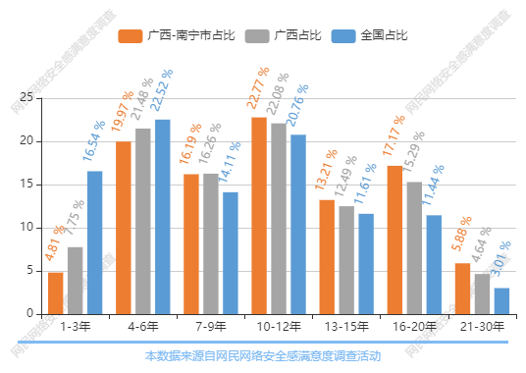
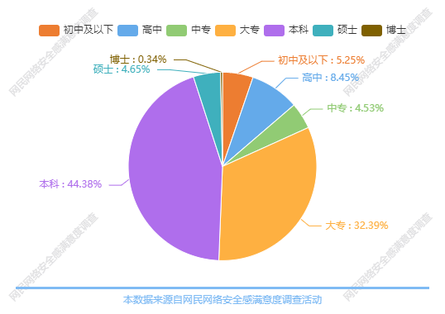
二、南宁市网络从业人员参与调查情况
从业时间
参与调查的部分从业人员从业时间较短，有32.94%的从业人员从业时间在1-3年，从业时间4-6年的占43.19%。与全国数据相比，表示4-6年比例要高16.06个百分点。
学历分布
参与调查的网民中本科学历人数最多，占比44.38%，其次是大专学历占32.39%，第三是高中占8.45%。
间隔页

Slide 11
第四章
主要发现

Slide 12
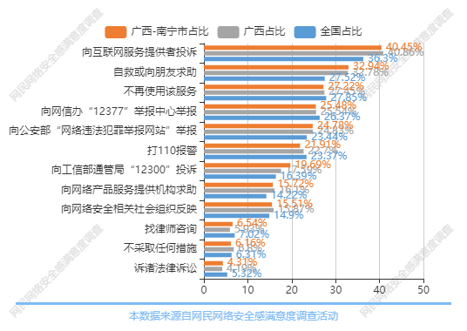
1、网民网络安全感有所提升，网民网络安全意识有所增强
（1）公众网民网络安全感有所提升，认为网络安全（安全和非常安全）的占46.29%，比2020年40.91%上升了5.38个百分点。
（2）网民网络安全保护意识有所提升，网民没有做过不安全网络行为的网民占22.94%，比2020年22.51%上升0.43个百分点。
（3）在网民网络安全维权意识方面，遇到网络安全问题时40.45%网民选择向互联网服务提供者投诉，32.94%的网民选择自救或向朋友求助，27.22%选择不再使用该服务。选择向110、举报网站、12377举报中心举报的分别有21.91%、24.78%、25.48%。
比2020年上升了5.38个百分点
安全感满意度位46.29%
间隔页

Slide 13
2、网络安全治理初见成效，网民总体评价以满意为主
网络安全治理总体评价
（4）公众网民对我国网络安全治理总体状况评价：认为满意以上的评价占46.29%，接近一半，总体评价是满意为主。
（5）各领域满意度评价：（7）互联网企业履行网络安全责任方面好评度为36.70%，法治社会建设和依法治理状况好评度为44.57%，政府在网络监管和执法表现好评度为48.11%，政府网上服务好评度为49.56%。
46.29%（非常满意和满意）
间隔页

Slide 14
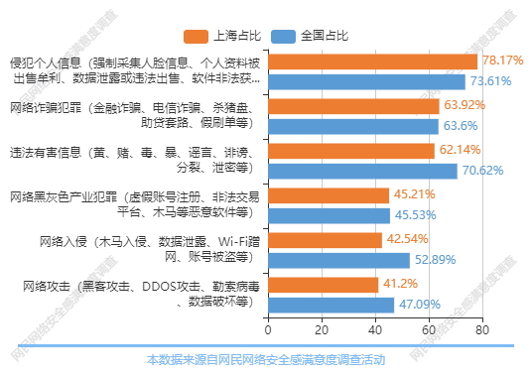
3、网络安全态势依然严峻，但部分领域有所改善
（6）网络安全态势变化方面，与2020年相比，公众网民遇见网络骚扰行为、违法有害信息、侵犯个人信息、利用网络实施违法犯罪等的比例有所增减，分别下降13.72、提升1.9、提升1.02个百分点。
（7）信息技术产业供应链安全威胁不容小觑，72.17%从业人员认为供应链安全威胁比较高和非常高，比去年的59.63%提升了12.54个百分点。
相比去年
违法有害信息
下降13.72个百分点
侵犯个人信息
提升1.9个百分点
利用网络试试违法犯罪
提升1.02个百分点

Slide 15
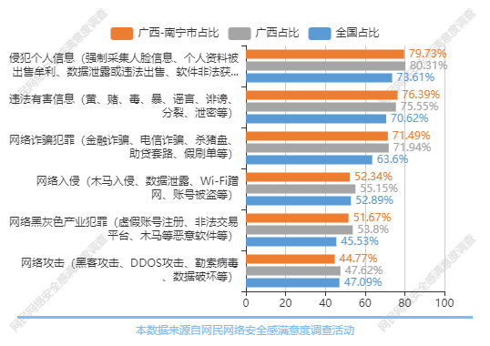
（8）从业人员在工作中最常遇到的网络安全问题。
从业人员遇见率
安全隐患63.55%
恶意程序55.52%
恶意网络资源45.88%
安全事件源44.39%
（9）网民网络
在打击利用网络实施违法犯罪活动方面，超过七成网民关注的犯罪类型是侵犯个人信息犯罪、违法有害信息犯罪和网络诈骗犯罪。
近一年来，网民在使用网络时曾遇到过违法犯罪情况，违法有害信息占比69.28%；侵犯个人信息占比65.7%。

Slide 16
（10）65.34%的从业人员认为网络安全最突出或亟需治理的问题是网络诈骗，比2020年的75.17%下降9.83个百分点。
其次，从业人员对数据泄露、数据非法交易、网络谣言与诽谤关注度分别为64.95%、64.51%、58.93%。
网络安全
网络诈骗65.34%
数据泄露64.95%
数据非法交易64.51%
网络谣言与诽谤58.93%

Slide 17
4、网络安全依法治理不断完善，加强法制建设成为主要诉求
（11）网络安全法治观念得到普及，加强网络安全法制建设和加强监管力度成为共识。网络从业人员对于维护网络安全最需要采取的措施方面，接近六成认为要严厉打击网络违法犯罪行为及落实网络平台主体责任。
（12）加强网络安全立法的主要关注点在：个人信息保护和网络平台责任。网络安全各领域监管、网络违法犯罪防治等方面的立法关注度也比较高（关注度40%以上）。
加强网络安全法制建设67.57%
打击网络违法犯罪行为64.43%
落实网络平台主体责任63.68%
网络安全立法关注点
个人信息保护65.74%
网络平台责任60.32%

Slide 18
5、社交、电商、网媒等领域个人信息保护问题较多
（13）公众网民对我国个人信息保护状况评价偏低。认为较好以上的占23.67%。33.8%认为一般，42.53%认为不太好或非常不好。
（14）网民受到个人信息被泄露和滥用的情况非常严重。排前三位的是推销电话、垃圾邮件和推销短信。
个人信息保护状况评价
比去年上升了1.27个百分点
23.67%（非常满意和满意）
接到各类中介的推销电话85.37%
收到垃圾邮件74.68%
收到相关性的推销短信72.9%
大数据杀熟62.6%
默认勾选同意《服务协议》54.33%

Slide 19
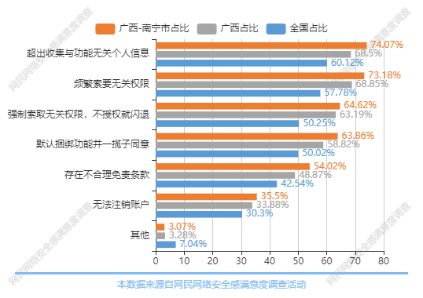
（15）公众网民遭遇APP收集信息的情况，最多选择的是超出收集与功能无关个人信息，其次频繁索要无关权限，还有强制索取无关权限、存在不合理免责条款、无法注销账户等。

Slide 20
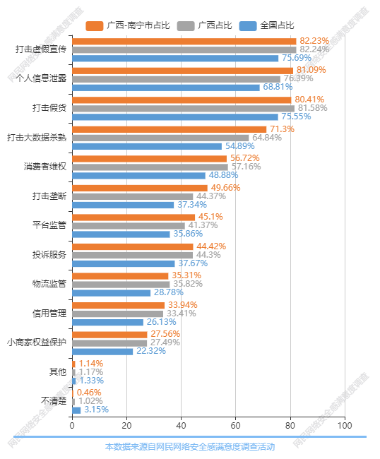
6、网络购物权益保护满意度中等，电商购物直播治理有待加强
（16）公众网民对网络购物安全状况评价满意认为满意以上的占50.69%，满意评价超过五成。
（17）数据显示公众网民认为网络购物安全权益保障中虚假宣传、个人信息泄露等成为首要关注点，假货、大数据杀熟、消费者维权成为主要疼点。与全国数据相比，不清楚的人员比例要低2.69个百分点，打击假货的人员比例要高4.86个百分点。
网络购物安全状况评价
50.69%（非常满意和满意）

Slide 21
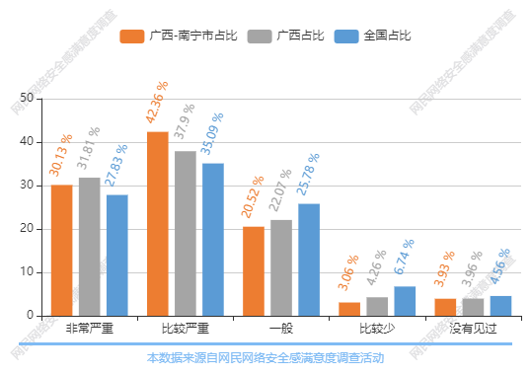
7、互联网平台投诉处理满意度有待提升，网络欺凌仍为焦点
（18）公众网民对互联网平台投诉处理结果的评价为：28.38%网民对投诉结果满意。
（19）超过七成（72.49%）公众网民认为网络欺凌情况比较严重或非常严重。相较于全国数据，除非常严重和比较严重比全国数据分别高出2.3个百分点、7.27个百分点外，其他数据值均少于全国数据。
互联网平台投诉处理评价
28.38%（非常满意和满意）

Slide 22
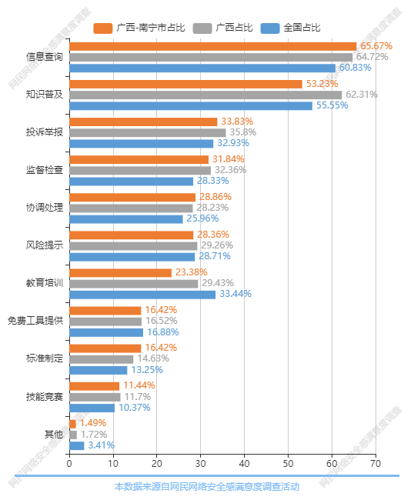
8、数字服务安全性受好评，信息化治理提质增效
（20）
（20）公众网民对政府网上服务安全性的好评较高。超过七成（77.83%）的公众网民认为政府网上服务比较安全或非常安全。
与全国数据相比，非常安全的人员比例要低8.6个百分点，比较安全的人员比例要高8.92个百分点。
（21）公众网民对政府监管部门提供的各种网络安全服务的满意度评价，网民对信息查询、知识普及服务满意度较高，对教育服务、标准制定等服务满意度一般。
政府网上服务安全性评价
77.83%（非常满意和满意）
间隔页

Slide 23
9、乡村数字鸿沟仍然存在，网络安全治理能力有待加强
（22）公众网民对家乡互联网安全状况满意度评价一般。三成公众网民表示满意或非常满意。与全国数据相比，满意的人员比例要低2.08个百分点。
（23）数据显示网民认为乡村最迫切需要解决的网络安全问题主要为网络诈骗、网络赌博、网络色情。
乡村互联网安全状况评价
36.11%（非常满意和满意）
间隔页
网络诈骗85.98%
网络赌博77.1%
网络色情57.48%
网络毒品46.26%

Slide 24
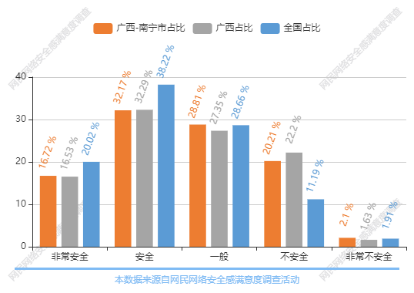
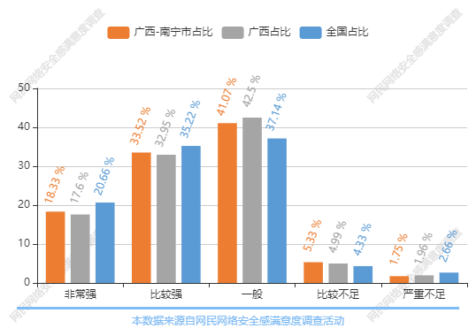
10、网络从业人员总体安全感基本持平，网络安全监管力度得到肯定
（24）接近四成参与调查的网络从业人员网民对使用网络时的总体安全感觉是安全或非常安全的。评价安全（非常安全和安全）占比48.89%，评价一般的占28.81%，持不安全评价或非常不安全评价的占22.3%。
（25）从业人员对政府有关部门对网络安全监管力度评价比较好，认为非常强占18.33%，认为比较强占33.52%，即认为强的占51.85%，超过一半。认为一般有41.07%。与全国数据相比，认为非常强的比例要低2.33个百分点，认为一般的比例要高3.93个百分点。

Slide 25
感谢观看

